Slide 1
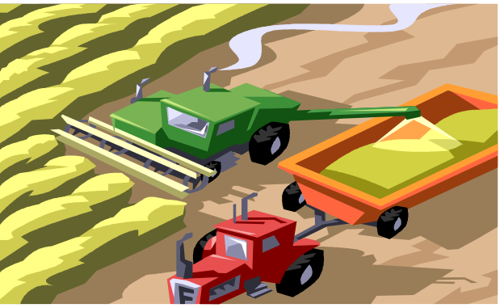
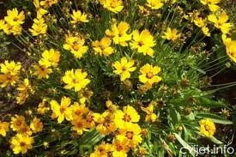
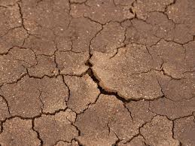
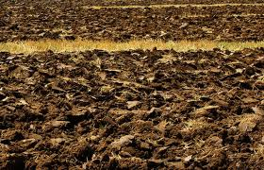
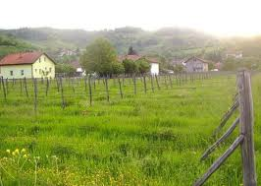
POSTANAK I SASTAV TLA
Kako je nastalo tlo?
Kakva je uloga vazduha I zivih bica u tlu?
Iz cega se sastoji tlo?
Kako cete dokazati da u tlu ima vazduha i vode?

Slide 2
Koje cestice izgradjuju tlo?
Kako je nastalo meko i rastresito tlo?
Koje zivotinje su nastale u tlu?
Koje su naj korisnije zivotinje u tlu?
Sta se nalazi u tlu?
Od cega plodnost tla zavisi?
Sta je tlo?
Kada se stijene sire?
Kada se stjene hlade,a kada skupljaju?
Sta ulazi u pukotine stjene ,i kako su one nastale?

Slide 3
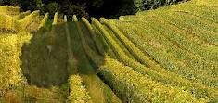
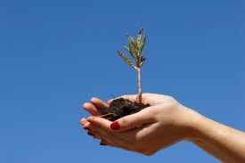
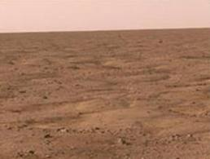
MALI KVIZ
RIJESI TACNO sssssSDDDASD
IZ CEGA SE SASTOJI TLO? | A) VAZDUHA | B) STIJENA | C) ZEMLJE ,STIJENA I DRUGI | D) ZEMLJE, LAVE,METALA

